Slide 1
一起学习Go
第一回
从开始到不放弃

Slide 2
一、整体介绍
Go语言介绍
Go语言特性
Go可以开发什么
为什么用Go

Slide 3
1.Go语言介绍
Go语言是谷歌2009发布的第二款开源编程语言。
Go语言专门针对多处理器系统应用程序的编程进行了优化，使用Go编译的程序可以媲美C或C++代码的速度，而且更加安全、支持并行进程。
百度百科: https://baike.baidu.com/item/Go%E8%AF%AD%E8%A8%80

Slide 4
2.Go语言特性
简洁 快速 安全
并行 有趣 开源，
内存管理，数组安全，编译迅速
Go语言9大优势3大劣势
http://developer.51cto.com/art/201710/555200.htm
Go语言最主要的特性
https://blog.csdn.net/nick_666/article/details/79182138

Slide 5
3.Go可以用来开发什么
a.作为服务器编程语言，很适合处理日志、数据打包、虚拟机处理、文件系统、分布式系统、数据库代理等;
b.网络编程方面，Go语言广泛应用于Web应用、API应用、下载应用等;
c.除此之外，Go语言还可用于内存数据库和云平台领域，目前国外很多云平台都是采用Go开发

Slide 6
Go语言成功案例
Nsq：Nsq 是由Go语言开发的高性能、高可用消息队列系统，性能非常高，每天能处理数十亿条的消息；
Docker:基于lxc的一个虚拟打包工具，能够实现PAAS平台的组建。
Packer:用来生成不同平台的镜像文件，例如VM、vbox、AWS等，作者是vagrant的作者
Skynet：分布式调度框架
Doozer：分布式同步工具，类似ZooKeeper
Heka：mazila开源的日志处理系统
Cbfs：couchbase开源的分布式文件系统
Tsuru：开源的PAAS平台，和SAE实现的功能一模一样
Groupcache：memcahe作者写的用于Google下载系统的缓存系统
God：类似redis的缓存系统，但是支持分布式和扩展性
Gor：网络流量抓包和重放工具

Slide 7
4.为什么要用Go
结合业务做取舍
各有各的优势、不要一概而论

Slide 8
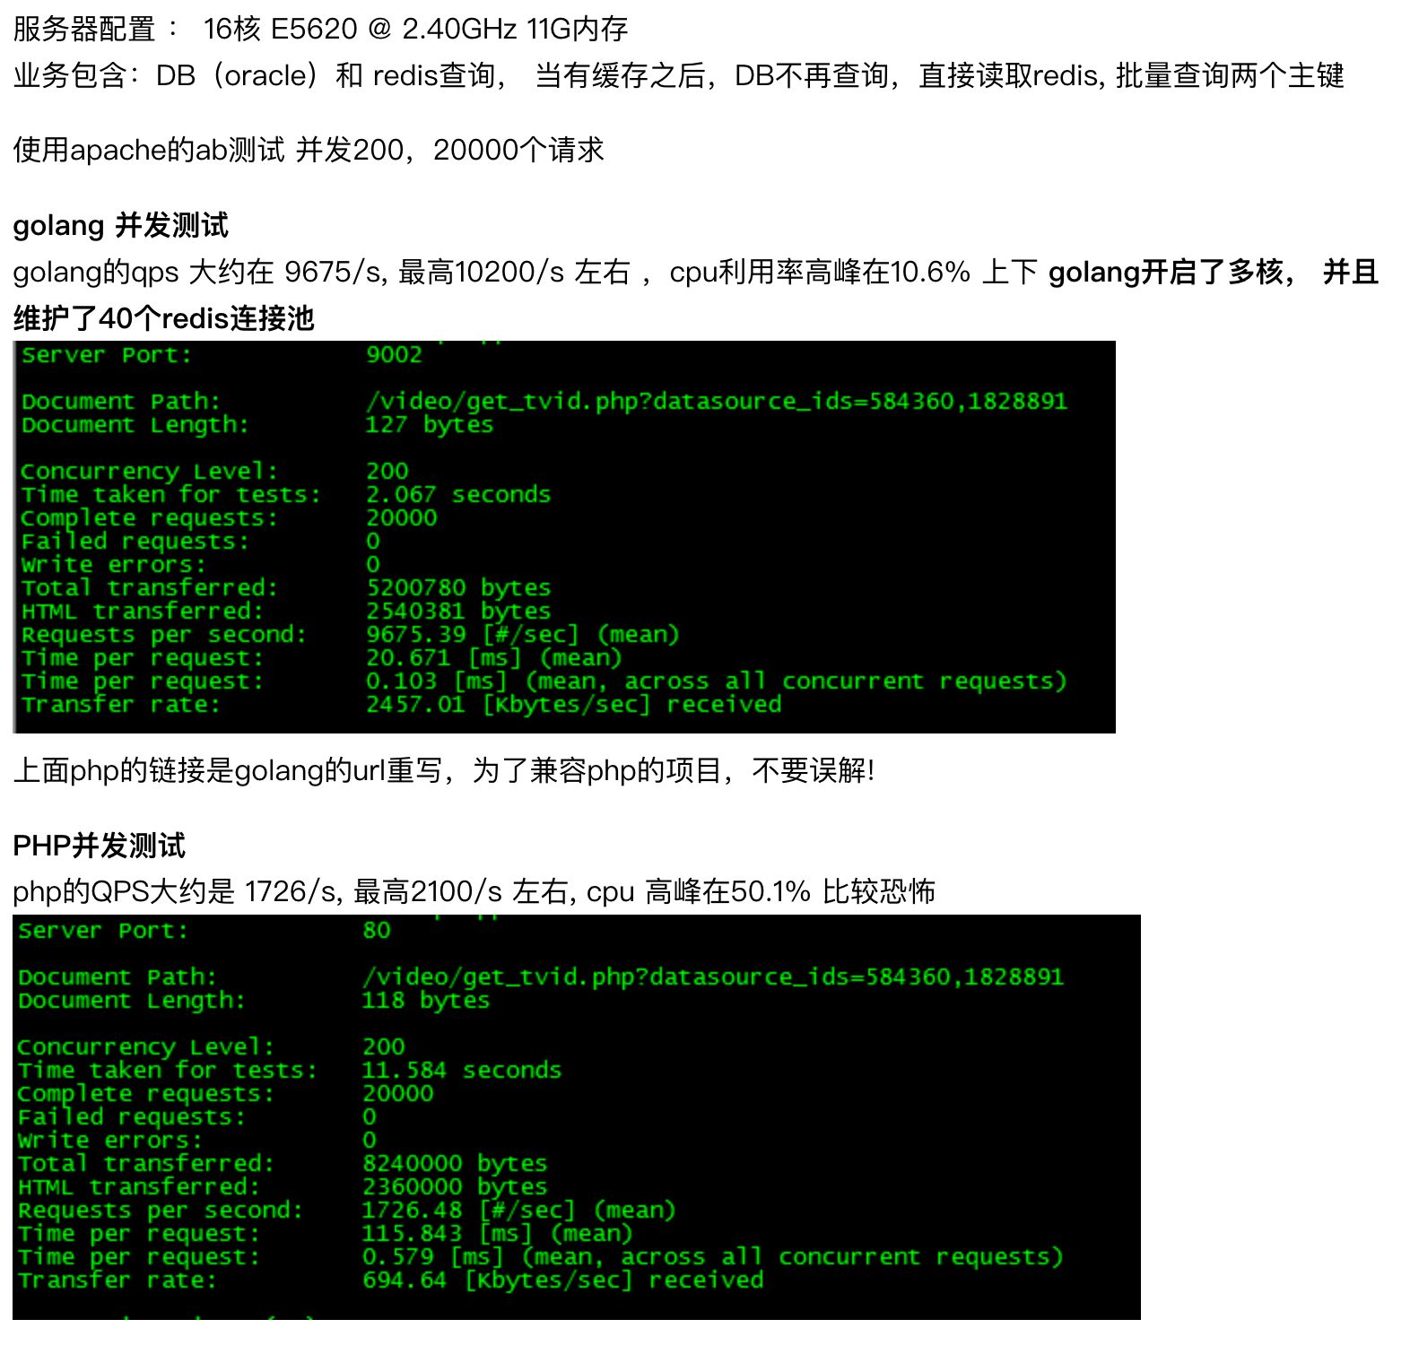

Slide 9
二、使用Go写程序
1.环境搭建
2.安装IDE
3.编写代码
4.运行

Slide 10
1.环境搭建
大体过程
下载安装包
解压缩
设置环境变量
文档地址：https://jingyan.baidu.com/article/ff411625ee7b2112e582374a.html
Windos搭建:https://studygolang.com/articles/754

Slide 11
2.安装IDE
推荐IDE
GoLand
Sublime

Slide 12
3.编写代码
创建一个 .go的文件
package main
func main () {
//code......
}

Slide 13
4运行
命令行调试运行 go run 文件名.go
命令行编译 go build 文件名.go
编译后会出现一个 文件名 没有后缀的文件
./文件名 运行

Slide 14
三、基础概念
1.数据类型
2.运算符
3.流程控制
4.函数
5.并发协程

Slide 15
1.数据类型
(a) 指针类型（Pointer）
(b) 数组类型
(c) 结构化类型(struct)
(d) Channel 类型
(e) 函数类型
(f) 切片类型
(g) 接口类型（interface）
(h) Map 类型
文档地址 ： http://www.runoob.com/go/go-data-types.html

Slide 16
变量的声明
第一种指定变量类型，声明后若不赋值，使用默认值。
var foo string; foo = "foo”
第二种根据值自行判定变量类型。
var foo = "foo”
第三种省略var, 注意 :=左侧的变量不应该是已经声明过的，否则会导致编译错误。
foo := "foo”
文档地址: http://www.runoob.com/go/go-variables.html

Slide 17
Slice
Slice 切片，动态大小的数组
数组声明写法 var balance [5] int
切片声明写法 var slice []int
数组赋值 balance = [10]{1,2,3,4,5}
切片赋值 slice = []int{1,2,3}
判断长度函数 len(slice) 输出 3
追加元素函数 append(slice,4) or append(slice,[]int{4,5,6}...)
文档地址: http://www.runoob.com/go/go-slice.html
文章地址:https://studygolang.com/articles/6557

Slide 18

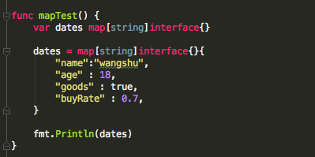
Map
声明 var userData map[string]string
赋值
删除某个键 delete(userData, "name")
如果想像php一样的数组，大体可代替方案

Slide 19
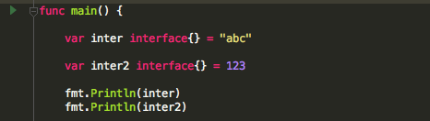
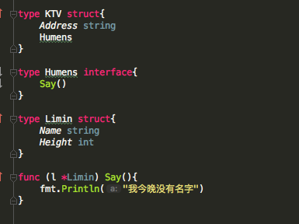
Interface{}
接口、存放变量、方法集
可以存放多种类型
“可以处理任何未知数据类型”的能力、
实现多态

Slide 20
常量
const LENGTH int = 10
const WIDTH int = 5
const a, b, c = 1, false, "str" //多重赋值
文档地址： http://www.runoob.com/go/go-constants.html

Slide 21
2.运算符
算术运算符: 跟php一样 + - * / % ++ --
关系运算符: 跟php一样 == != > < >= <=
逻辑运算符: 跟php一样 && || !
位运算符: 跟php一样 & | ^ << >>
赋值运算符:跟php一样
其他运算符: &返回变量存储地址 *指针变量
文档地址: http://www.runoob.com/go/go-operators.html

Slide 22
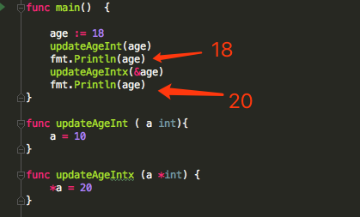
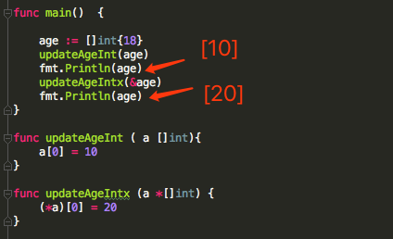
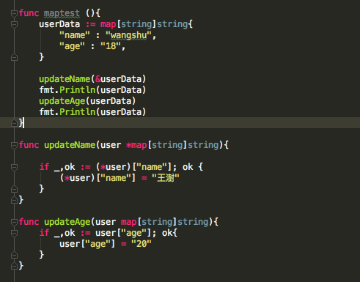
slice :
slice 实际上相当于对其依附的 array 的引用，它不存储数据，
只是对 array 进行描述。因此，修改 slice 中的元素，
改变会体现在 array 上，当然也会体现在该 array 的
所有 slice 上。
可以使用 make([]int) 来创建并初始化 map 。
map :
使用 make(map[string]string) 返回的本身是个引用，
可以直接用来操作：

Slide 23
3.流程控制
If语句
If …else语句
Switch 语句
Select 语句
For 循环（计次、遍历、无限）
文档地址： http://www.runoob.com/go/go-decision-making.html

Slide 24
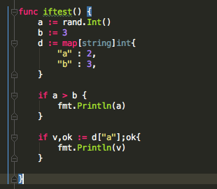
If的使用

Slide 25
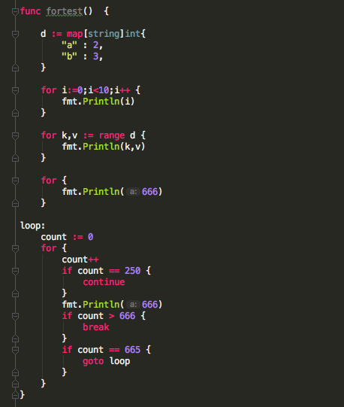
For的使用

Slide 26
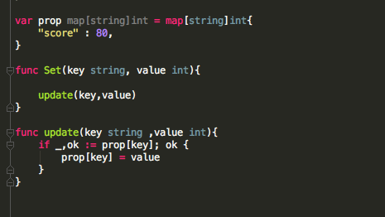
4.函数
func定义函数 例如 func test() {}
函数名首字母大写 就是公开
函数名首字母小写 就是私有

Slide 27
5并发协程
关键字 go 函数名()
goroutine
Channel
并发思想
go get github.com/melonws/goweb

Slide 28
四、面向对象
1.struct
2.实例化方法
3.继承
4.重写
5.多态

